Slide 1
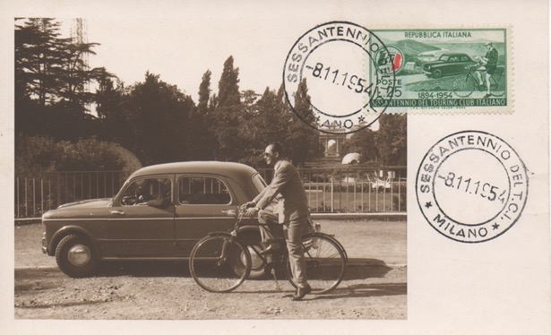
AMEDEO LUIGI MORERA
LA MAXIMAFILIA NELL’ ARTE

Slide 2

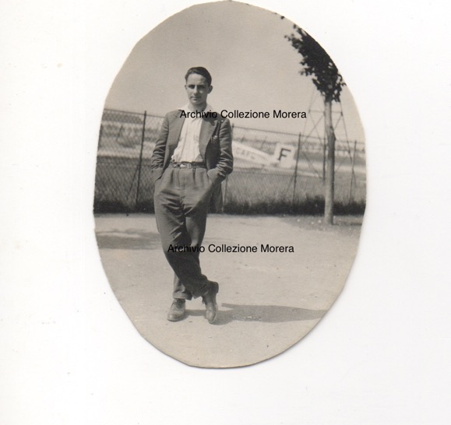
La Vita
Amedeo Luigi Morera, nato in Francia da famiglia di Italiani, cresce a cavallo delle realtà culturali delle due nazioni.
Dagli studi metropolitani presso la scuola Pigier in Parigi, all’atmosfera montana spirituale e rurale di Varallo Sesia, Luigi sviluppa la sua passione per l’arte, la tecnologia, lo stimolo intellettuale ed il fervido ottimismo verso il futuro che ha delineato il 1900.

Slide 3
La Visione
Da bambino decise di bigiare la scuola per trovarsi in mezzo alla folla che vide lo Spirit of Saint Louis pilotato da Charles Lindbergh completare il primo volo aereo transatlantico. Crescendo a Parigi, capitale culturale d’Europa nel primo ‘900, visse di primo impatto l’atmosfera creativa, espressa non solo nell’illustrazione, ma anche nella fotografia e nel cinema.
Tornato nel paese natale di Varallo Sesia, ricongiunge la modernità del Futurismo e del Dada con la potente visione religiosa post rinascimentale di Gaudenzio Ferrari e del Sacro Monte nel quadro dell’arte.
La sua passione per il ciclismo e la montagna sono visibili anche in come creava un ponte tra la fotografia e l’arte postale.

Slide 4


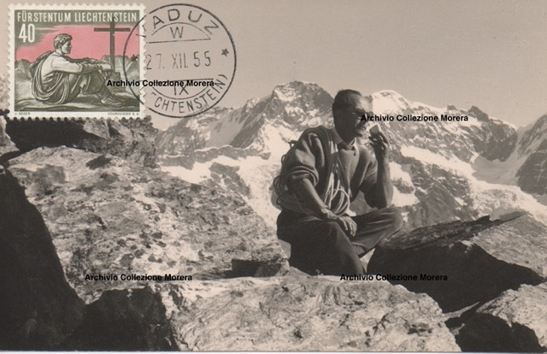
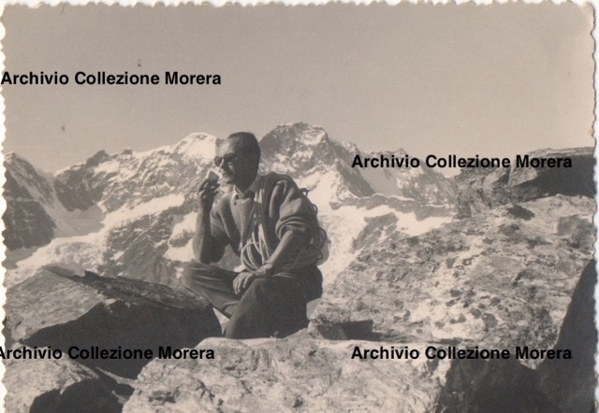

Slide 5

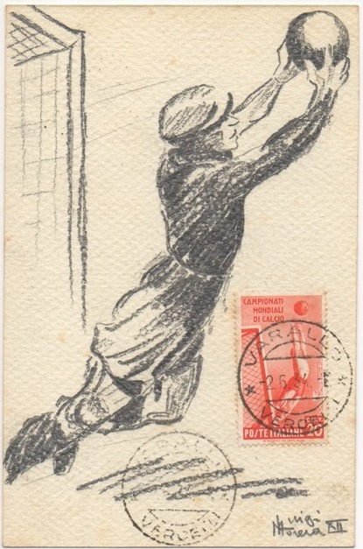

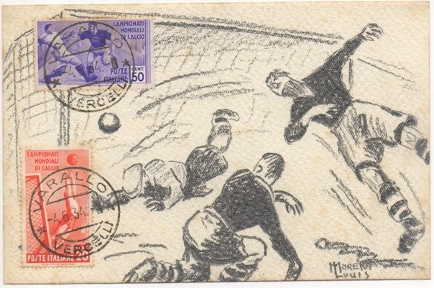
Gli Elementi
La Visione
L'ambiente
l'Arte
la Tecnica
La Posta

Slide 6
LA TECNICA
VOLO, AUTO, BICI, IL TRENO, le grandi INNOVAZIONI
Zeppelin, Lindbergh, Latecoere, l’Isottafraschini, la Lampadina Philips,
il Sempione (sul treno conoscere la sua futura
moglie), Audax complete (nuoto, bici, corsa), poi 1934 i Mondiali di Calcio
LA POSTA
CARTOLINA, ANNULLO E IL
FRANCOBOLLO
TCV, future Maximum, la MAILART, le numerose
mostre Mondiali,
migliaia di contatti con tutti gli uffici filatelici
il Giornalismo Filatelico
L’ARTE
IL RINASCIMENTO > la scultura > legno, la pietra, il gesso
> IL SACRO MONTE
L’ARTE SACRA > DONNINI
GLI IMPRESSIONISTI etc.> Italia Vs Francia
ALM
L’AMBIENTE
LA MONTAGNA > ambiente non antropofizzato> I rifugi > poi i Fracobolli
LA CITTA’ > Parigi, Varallo, Roma > l’arte e la tecnica
IL VIAGGIO > un nomade cultura del 900 che mescola i suoi vissuti
LA VISIONE
I TRE PILASTRI CHE LO CONDUCONO
L'AMORE, LA MORTE E I PUNTI > la visione del
Giovane studente del Ecole Pigier e di tutte le correnti
d’arte che pervadono Parigi durante il 900, l’essere nato
In periodi di guerre e grandi trasformazioni.

Slide 7


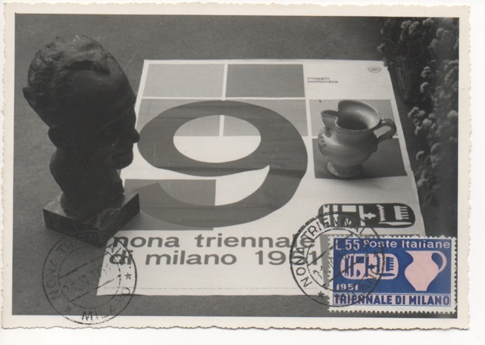
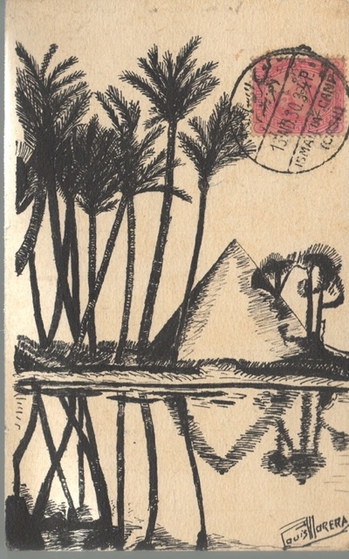
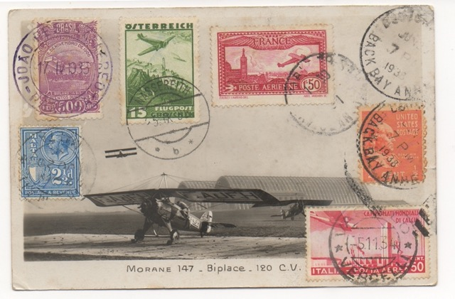
La Maximafilia
La Maximafilia è la parte dedicata alla concordanza dei tre principali elementi artistici della filatelia: il Francobollo, l’Annullo Postale e la Cartolina.
Questi tre elementi si ritrovano nella MAXIMUM CARD ed hanno caratteristiche provenienti dalla scultura, dalla pittura, dalla stampa, dalla miniatura e seguono regole precise, codificate dalla FIP (Federazione Internazionale di Filatelia).

Slide 8
La Maximafilia e L’Arte
Maximafilia o Arte?
I due aspetti sono indivisibili nella storia di Morera, dell’archivio e della collezione, ma pur essendo liquidi, sono come olio e acqua. Lui non avendo mai dichiarato una filosofia artistica, non si posiziona all'interno della sua epoca come artista moderno o nei movimenti futuristi, dadaisti o della nascente MailArt o di Fluxus, ma, un artista lui stesso, non poteva non essere consapevole dell'importanza dei mezzi di espressione artistica. Probabilmente quello che lo separa è stata la scelta di muoversi verso il collezionismo, verso un uso più popolare dell'arte, quello dell'apprezzatore, di spettatore, piuttosto che partecipare a movimenti artistici contemporanei e moderni.
Paradossalmente la sua scelta lo porta, in termini filosofici, più vicino a quello che sono state le scoperte della fisica del 1900, in cui il paradosso Spettatore-Realtà vissuta trovano una risposta a domande metafisiche che avevano pervaso il tessuto intellettuale da Descartes a John Stuart Mill, da Kant a Wittgenstein, da Shakespeare a Pirandello fino all'abumanesimo di Joppolo.
Allora la separazione tra l'artista e la persona che usufruisce dell'arte (lo spettatore) si annulla, proprio in quello che poi diviene la Performance Art.
In una maniera questo lo possiamo anche vedere in come lui ha organizzato i suoi percorsi filatelici, la sua "performing art" quasi come un professore di storia dell'arte, un interprete che desidera spiegare ai propri pupilli (il grande pubblico) la bellezza di quanto viene mostrato e li fa partecipare (i collezionisti).
In particolare questo si può riscontrare negli anni 70 ed 80 durante le mostre al Sacro Monte, con Donnini e con l’arte sacra monumentale, dove vengono organizzate queste mostre filateliche. L'arte all'interno del monumento artistico, la speculazione intellettuale del Sacro e dell'artistico, in un luogo (il Sacromonte di Varallo) oggi riconosciuto dall'UNESCO come patrimonio dell'umanità.

Slide 9


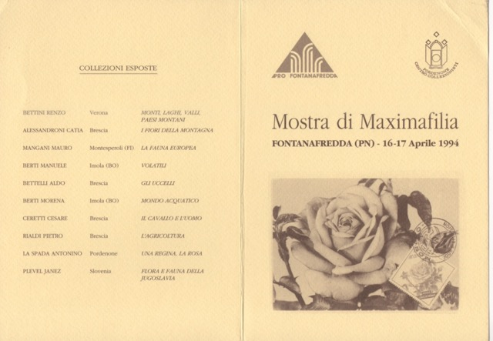
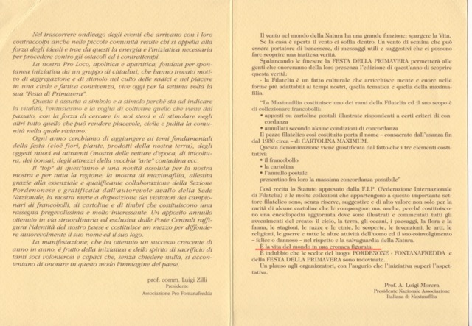
La Nuova Era
Con parole di gioia, ottimismo e speranza il 16 Aprile 1994, Luigi e la Maximafilia sembrano aprire un portone inaspettato, descrivendo la Maximafilia come “Un’enciclopedia aggiornata dove sono illustrati e commentati tutti gli avvenimenti del creato”, è “La vita del mondo in una cronaca figurata”.
Quando si osserva come la cartolina sia nata nel 1900 con la fotografia e sia scomparsa con l’arrivo della fotografia digitale, come sia stata vissuta “In viaggio” come mezzo/intermezzo di messaggi e comunicazioni personali, è inevitabile pensare alla Cartolina Maximum come il precursore analogico di quello che poi saranno Facebook, Instagram, X (Twitter) e tanti altri mezzi digitali odierni che ne hanno sostituito le funzioni di “immagine itinerante”

